Slide 1
KHOA HỌC TỰ NHIÊN

Slide 2

11 CHỦ ĐỀ
1. GT về KHTN, dụng cụ đo và an toàn TH
2. Các phép đo
3. Các thể của chất.
4. Oxygen và không khí
5. Một số vật liệu, nhiên liệu, nguyên liệu, lương thực- thực phẩm.

Slide 3
6. Hỗn hợp
7. Tế bào
8. Đa dạng thế giới sống.
9. Lực
10. Năng lượng
11. Chuyển động nhìn thấy của Mặt Trời, Mặt Trăng: hệ Mặt Trời và Ngân Hà

Slide 4
Chủ đề 1.
Giới thiệuvề khoa học tự nhiên và các phép đo

Slide 5
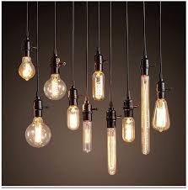
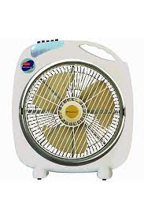
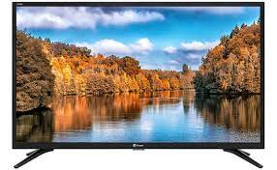

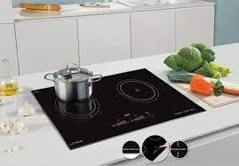
Con hãy nêu tên các phát minh khoa học và công nghệ được ứng dụng vào các đồ dùng hàng ngày ở hình dưới đây?

Slide 6
NỘI DUNG CHÍNH BÀI 1
1
Vai trò của khoa học tự nhiên
3
Vật sống và
Vật không sống
Khái niệm
Khoa học tự nhiên
Các lĩnh vực chính của Khoa học tự nhiên
2
4

Slide 7
NỘI DUNG CHÍNH BÀI 1
Tiết 1
1
Khoa học tự nhiên với công nghệ và đời sống
Khái niệm
Khoa học tự nhiên
2

Slide 8
CHỦ ĐỀ 1: GIỚI THIỆU VỀ KHOA HỌC TỰ NHIÊN
Tiết 1-Bài 1: GIỚI VỀ KHOA HỌC TỰ NHIÊN

Slide 9

I. Khái niệm khoa học tự nhiên
Khoa học
tự nhiên

Slide 10
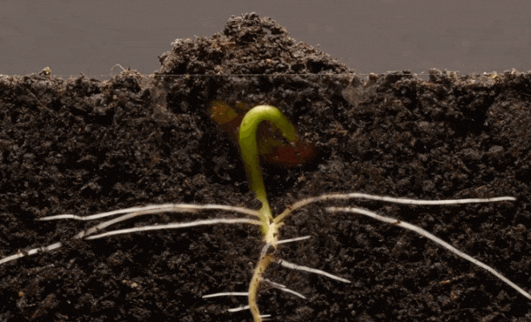

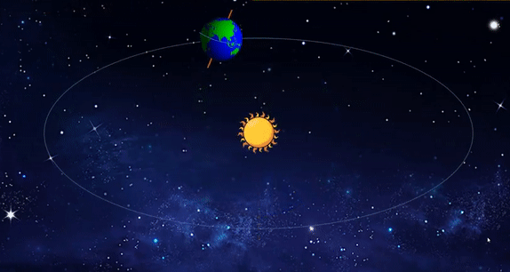
I. Khái niệm khoa học tự nhiên
Các chuyển động và biến đổi trong tự nhiên gọi là hiện tượng tự nhiên

Slide 11


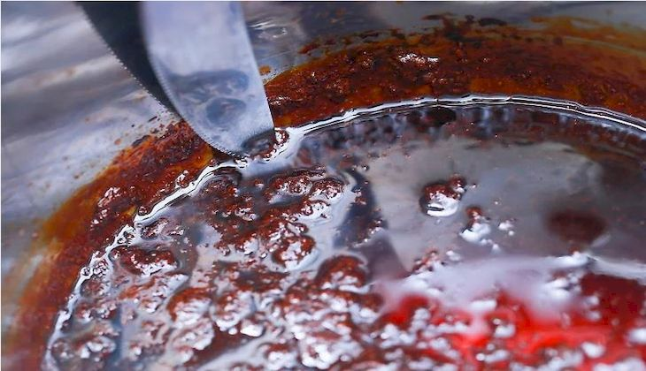
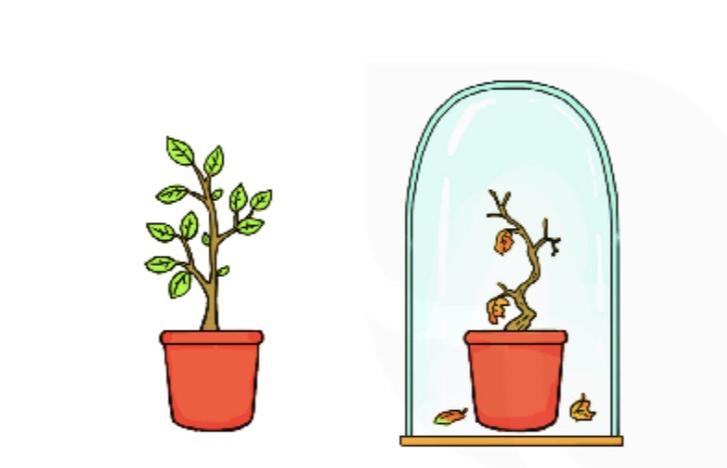

Slide 12
I. Khái niệm khoa học tự nhiên
KHOA HỌC TỰ NHIÊN
Là một nhánh của khoa học
Nghiên cứu các sự vật, hiện tượng của thế giới tự nhiên và ảnh hưởng của thế giới tự nhiên đến cuộc sống của con người

Slide 13
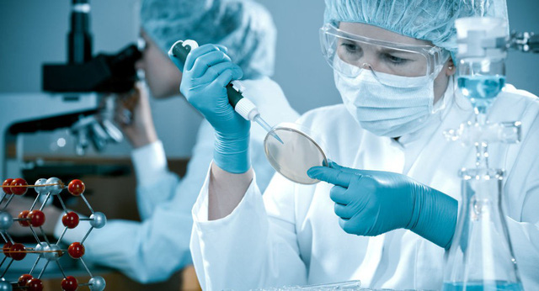
Nhà khoa học là những chuyên nghiên cứu khoa học tự nhiên.

Slide 14
Con hãy tìm thêm ví dụ về về ứng dụng của KHTN vào đời sống hàng ngày?

Slide 15

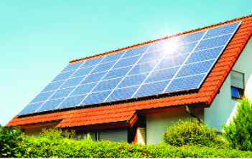
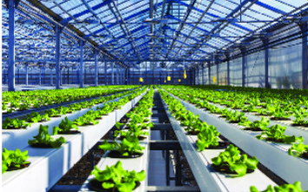


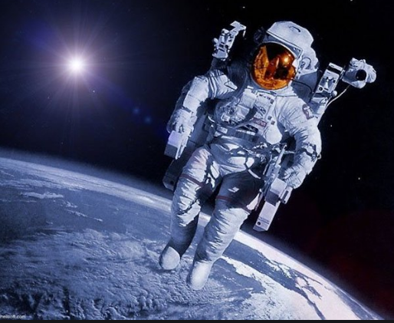
Khoa học tự nhiên – Công nghệ - Đời sống

Slide 16
II. Khoa học tự nhiên với công nghệ và đời sống

Slide 17
Dựa vào Hình 1.2, hãy so sánh các phương tiện mà con người sử dụng trong một số lĩnh vực của đời sống khi khoa học và công nghệ còn chưa phát triển và hiện nay
Thành tựu KHTN | Vai trò đối với con người | Tác động đến môi trường

Slide 18
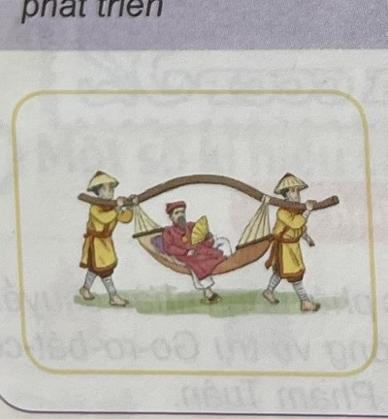

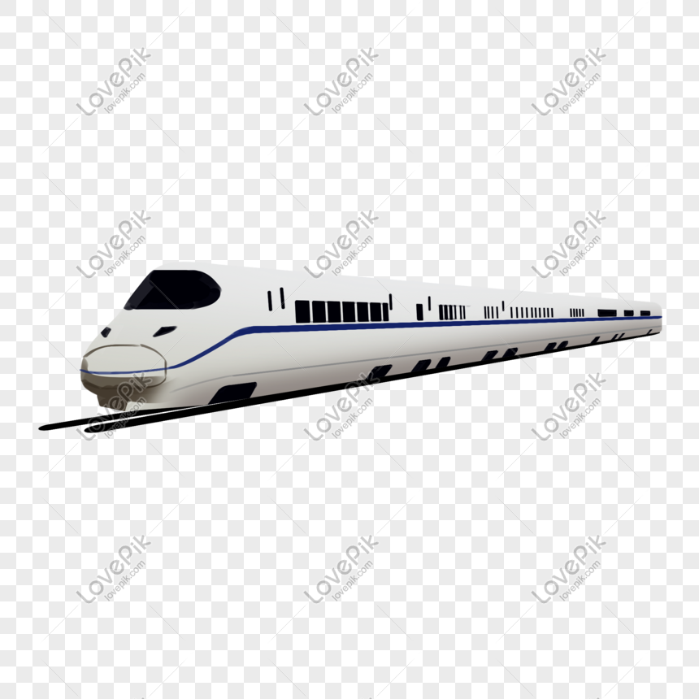
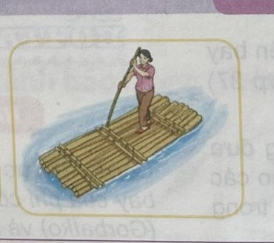
Giao thông vận tải
Ngày xưa
Hiện nay

Slide 19
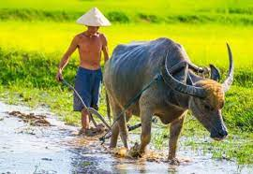
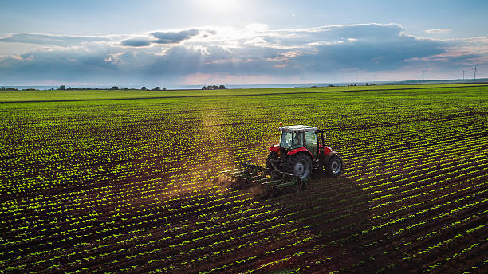
Sản xuất
Ngày xưa
Hiện nay

Slide 20


Thông tin liên lạc
Hiện nay
Ngày xưa

Slide 21
Thành tựu KHTN | Vai trò đối với con người | Tác động đến môi trường

Slide 22
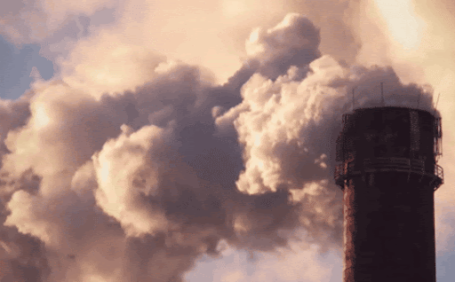
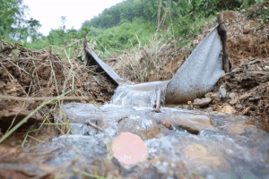
Tuy nhiên, nếu không được sử dụng đúng phương pháp, đúng mục đích, thì các ứng dụng của KHTN cũng có thể gây hại tới môi trường tự nhiên và con người

Slide 23
II. KHTN với công nghệ và đời sống
- Các thành tựu của khoa học được áp dụng vào công nghệ để chế tạo các phương tiện phục vụ cho đời sống.
- Tuy nhiên, nếu không sử dụng đúng phương pháp, đúng mục đích thì KHTN cũng có thể gây hại tới môi trường tự nhiên và con người

Slide 24
III. Các lĩnh vực chủ yếu của KHTN
Có 5 lĩnh vực chủ yếu của KHTN là vật lí, hóa học, sinh học, thiên văn học, khoa học TĐ. Trong đó sinh học được xem là khoa học về sự sống, các lĩnh vực còn lại được xem là khoa học về vật chất.

Slide 25

Chất quanh ta
Vật thể tự nhiên
Vật thể nhân tạo
những vật thể có sẵn trong tự nhiên.
những vật thể do con người tạo ra để phục vụ cuộc sống.
Vật sống
Vật không sống
những vật thể có các đặc trưng sống.
những vật thể không có các đặc trưng sống.

Slide 26
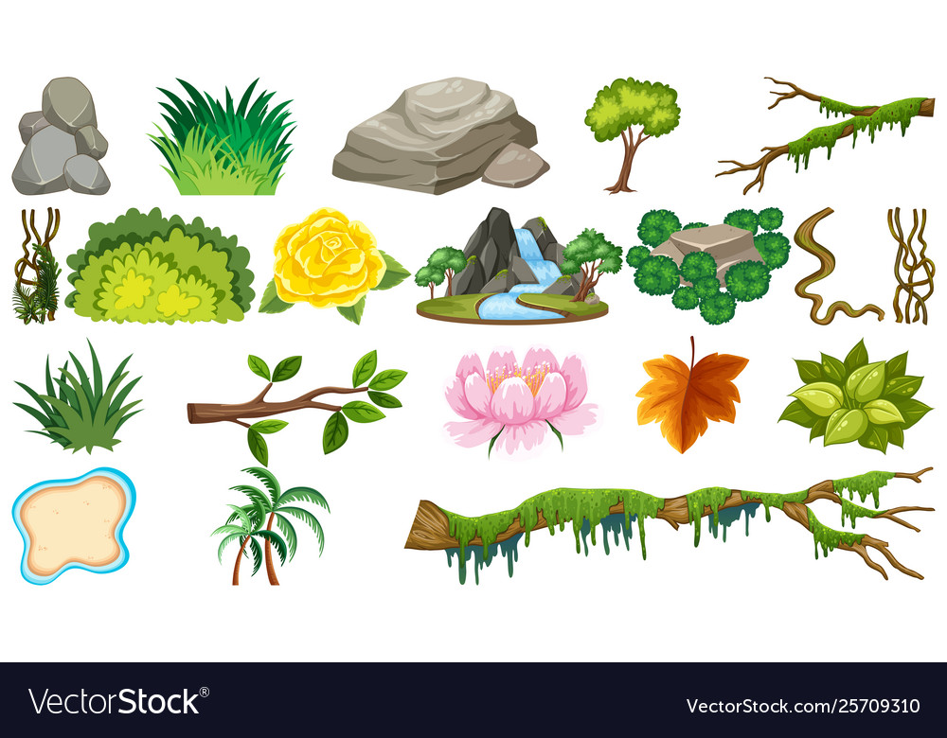
Vật thể tự nhiên

Slide 27
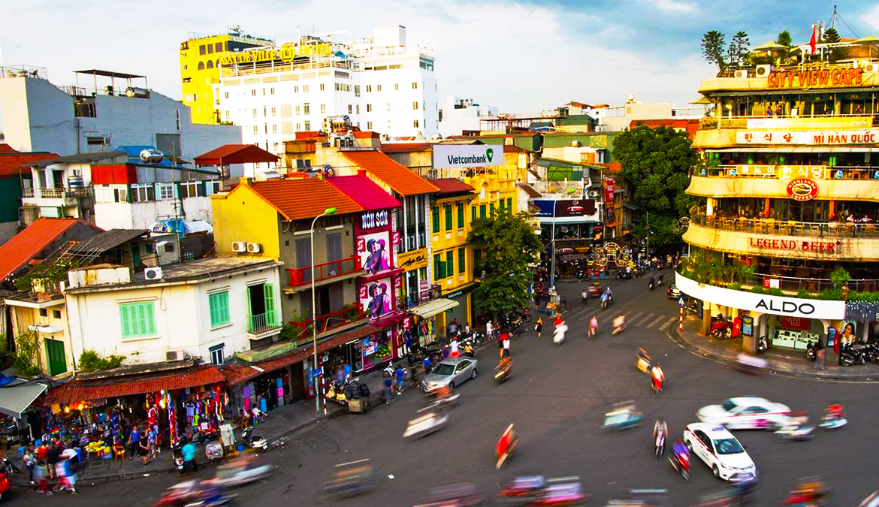
Vật thể nhân tạo

Slide 28
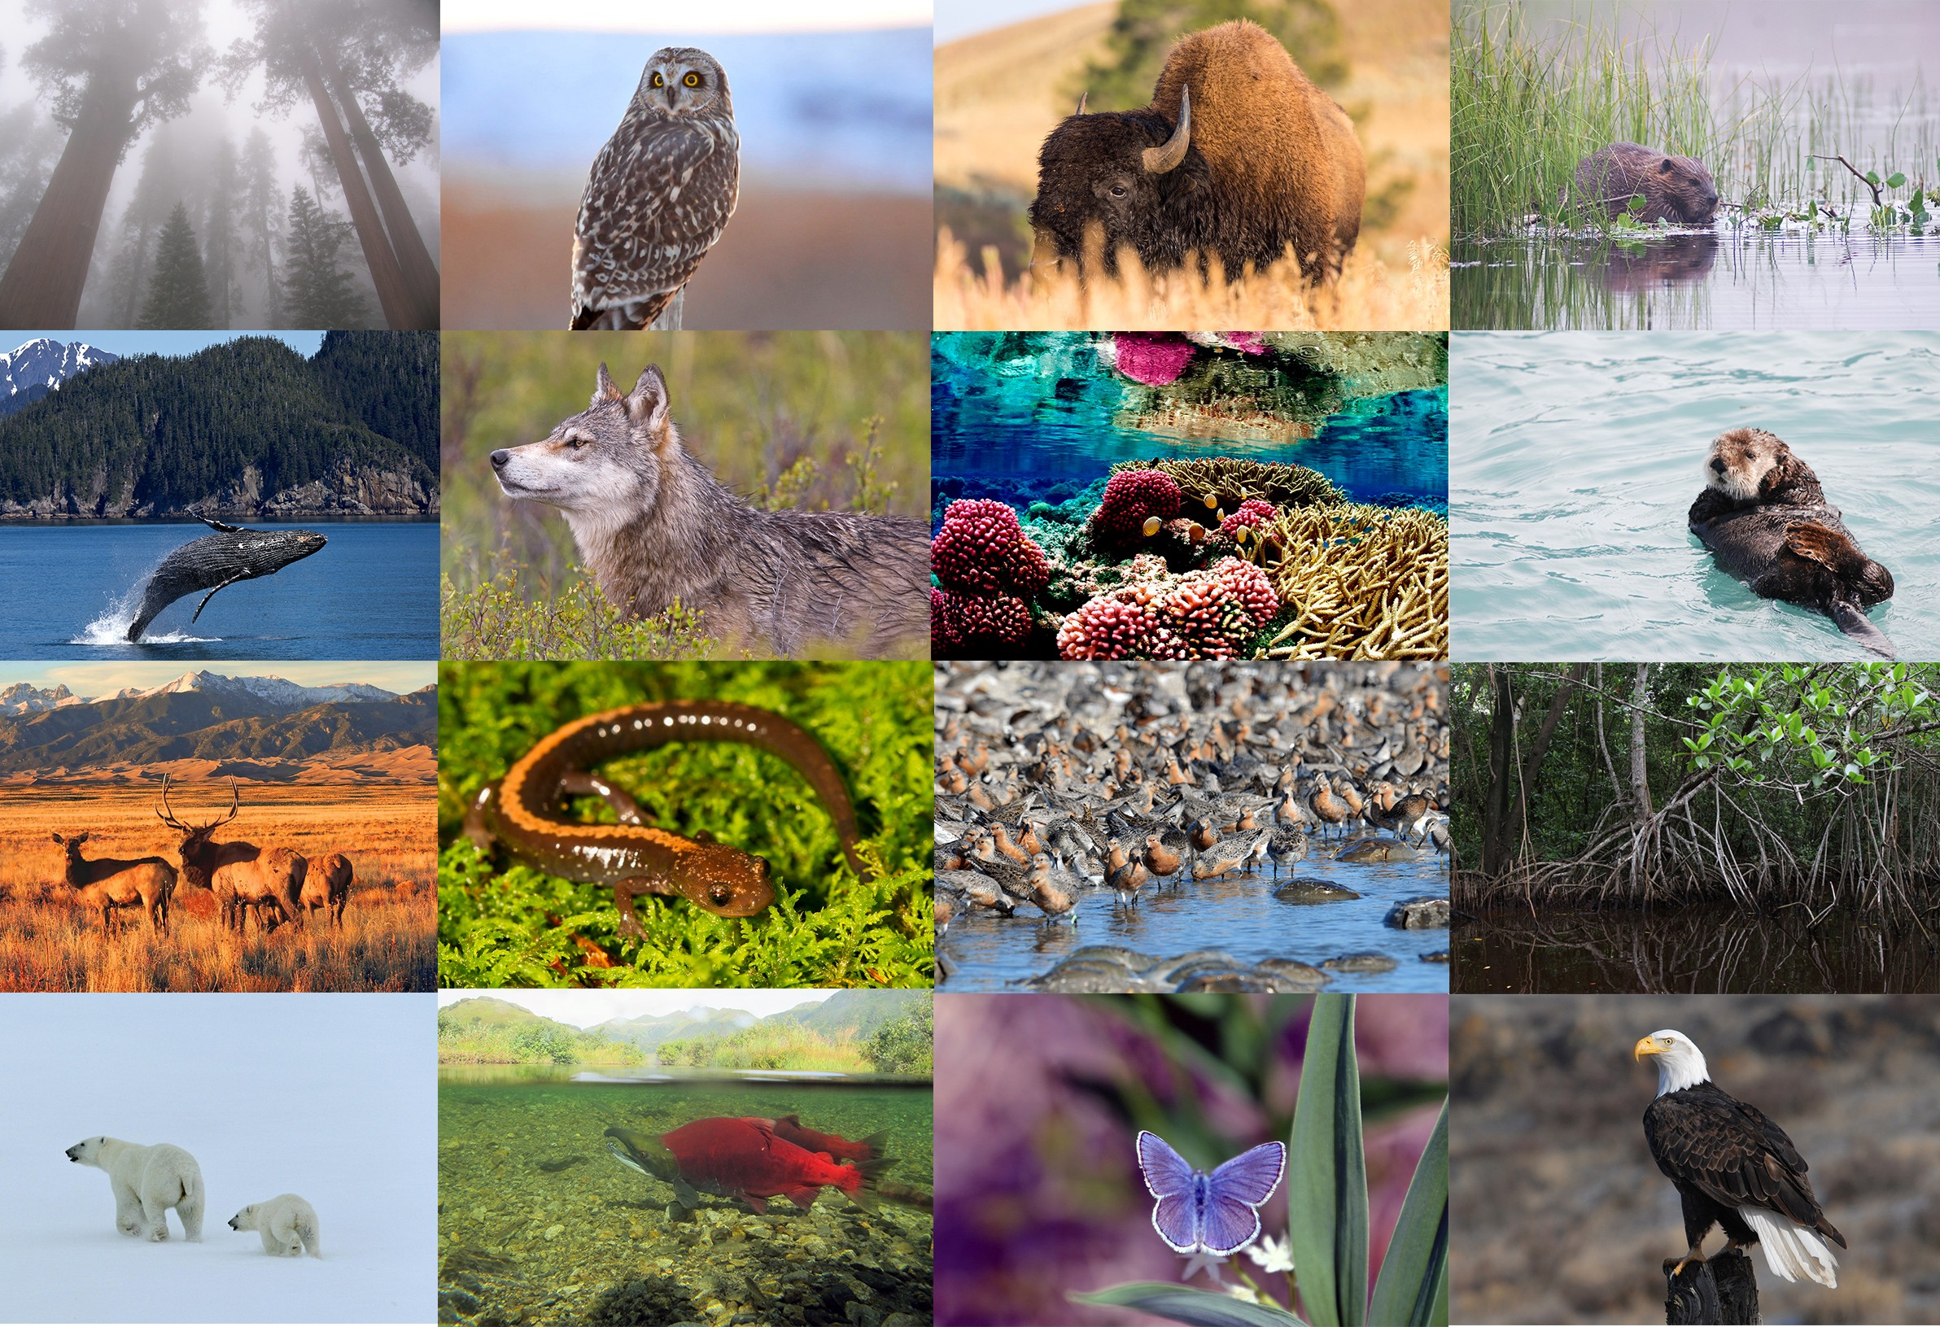
Vật sống

Slide 29

Vật không sống

Slide 30
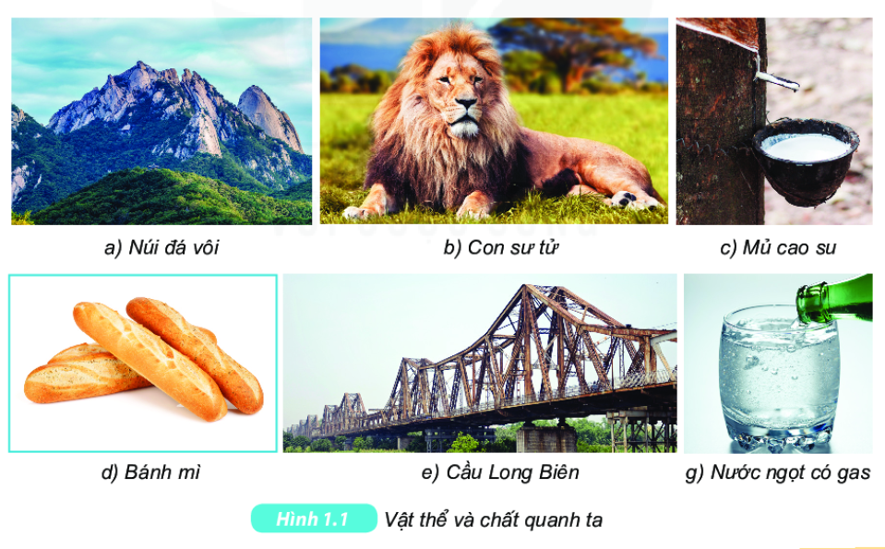

Slide 31
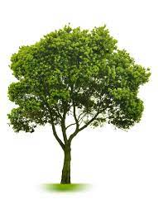
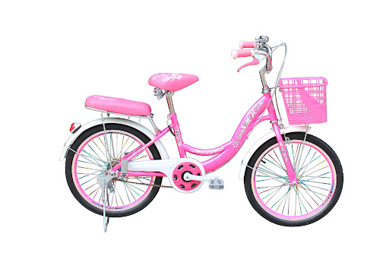
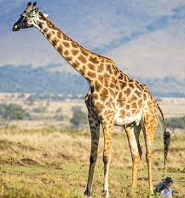

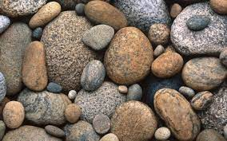

Ta có thể phân loại vật thể theo những cách nào?
PHÂN LOẠI VẬT THỂ
Vật thể tự nhiên
Vật thể nhân tạo
Vật sống
Vật không sống
Có sẵn trong tự nhiên
Do con người tạo ra, phục vụ cuộc sống
Có khả năng trao đổi chất với môi trường, lớn lên và sinh sản
Không có khả năng trao đổi chất với môi trường, không lớn lên và sinh sản

Slide 32
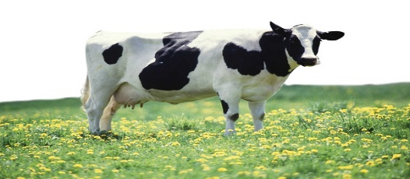


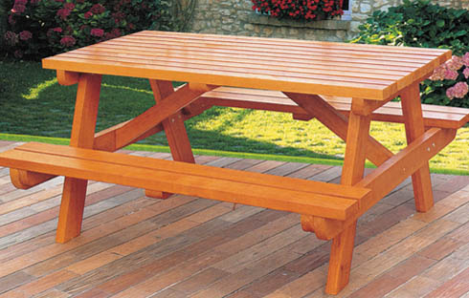

Vật sống/không sống
Tự nhiên/nhân tạo
Vật thể
Chất trong vật thể
Vật sống
Vật không sống
Tự nhiên
Nhân tạo
x
x
Protit, lipid, nước...
x
x
x
x
Thủy tinh
x
x
Gỗ (xenlulozo)
x
x
Gỗ (xenlulozo), nước...
Đặc điểm chung của vật thể là gì?
Hãy nhận xét sự đa dạng của vật thể?

Slide 33

BÀI TẬP VỀ NHÀ
Sưu tầm một vài tranh ảnh, về sự phát triển nhờ khoa học công nghệ ở các lĩnh vực: giao thông vận tải, du hành vũ trụ, thông tin liên lạc, giải trí....
KHTN

